Slide 1


Kreuzentropie
-- Verlustfunktion
in Neuronales Netzwerk
SD62-1 Dr. Lingquan Zhao
26.06.2024

Slide 2

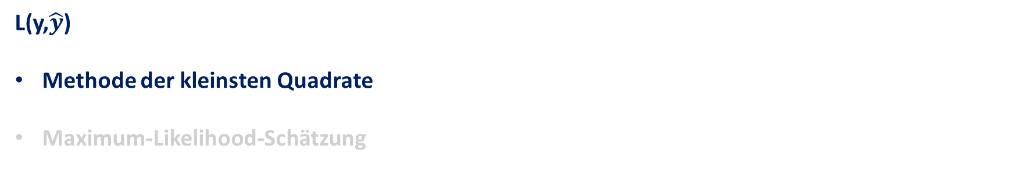
Wie die Verlustfunktion gestaltet wird?
L(y,$\hat{y}$)
Methode der kleinsten Quadrate
Maximum-Likelihood-Schätzung
Notes:
Kullback–Leibler divergence
Russell P682:.
Prince, chapter 5, loss function page 56

Slide 3
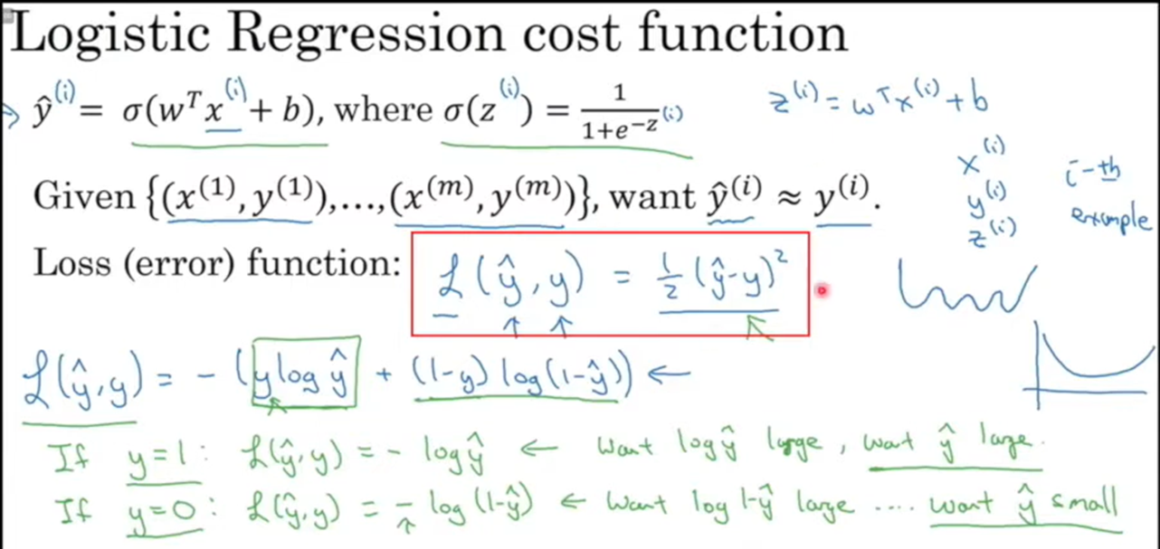
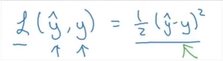
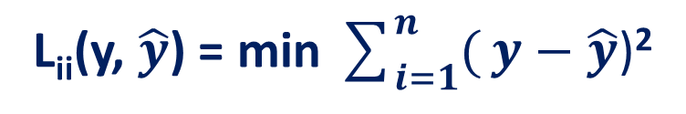
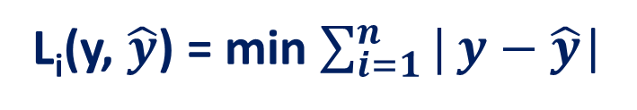
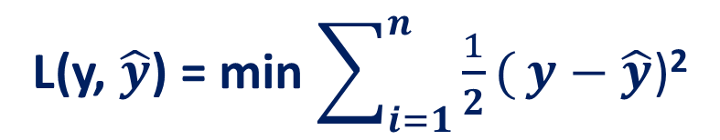
Methode der kleinsten Quadrate
Prof. Andrew Ng, 2018
L_{i}(y, $\hat{y}$) = min $\sum_{i=1}^{n}{|}y−\hat{y}$|
L(y, $\hat{y}$) = min $\sum_{i=1}^{n}{\frac{1}{2}(}y−\hat{y}$)²
L_{ii}(y, $\hat{y}$) = min $\sum_{i=1}^{n}{(}y−\hat{y}$)²
Notes:
Check the explanation.

Slide 4
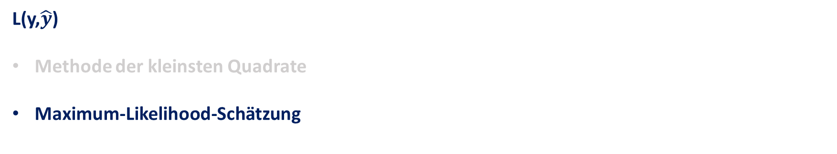
Wie die Verlustfunktion gestaltet wird?
L(y,$\hat{y}$)
Methode der kleinsten Quadrate
Maximum-Likelihood-Schätzung
Notes:
Kullback–Leibler divergence
Russell P682:.
Prince, chapter 5, loss function page 56

Slide 5
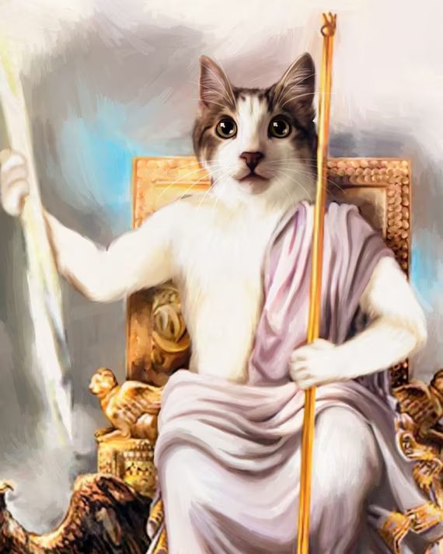
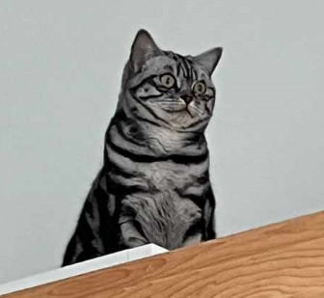



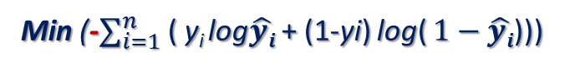
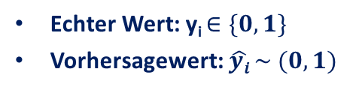
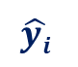
Maximum-Likelihood-Schätzung
nicht in der Realität existieren
Neuronales Netzwerk
Echter Wert: y_{i} $∈\{0,1\}$
Vorhersagewert: $\hat{yi} \sim (0,1)$
quantitativ beurteilen
W, b
Annäherungsweise Darstellung des Modells
y_{i}
$$\hat{yi}$$
N (µ, σ²)
N (µ, σ²)
Statistisches Moell
Gauß-Verteilung
Poisson-Verteilung
Kommensurabilität
Min (-$∑_{i=1}^{n}$ ( y_{i} log$\hat{yi}$ + (1-yi) log( $1−\hat{yi}$)))
Notes:
Erwartungswert 𝜇 und der Standardabweichung 𝜎
Internationales Währungssystem =/= Statistisches Moell =➔Kreuzentropie (Informationstheorie)

Slide 6
Maximum-Likelihood-Schätzung
nicht in der Realität existieren
Neuronales Netzwerk
Echter Wert: y_{i} $∈\{0,1\}$
Vorhersagewert: $\hat{yi} \sim (0,1)$
quantitativ beurteilen
W, b
Annäherungsweise Darstellung des Modells
y_{i}
$$\hat{yi}$$
N (µ, σ²)
N (µ, σ²)
Statistisches Moell
Gauß-Verteilung
Poisson-Verteilung
Inkommensurabilität
Min (-$∑_{i=1}^{n}$ ( y_{i} log$\hat{yi}$ + (1-yi) log( $1−\hat{yi}$)))
Notes:
Erwartungswert 𝜇 und der Standardabweichung 𝜎
Unschätzbar

Slide 7
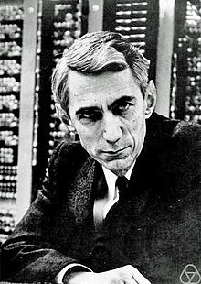
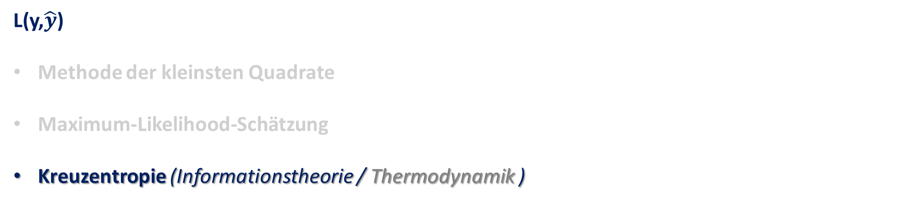
Wie die Verlustfunktion gestaltet wird?
L(y,$\hat{y}$)
Methode der kleinsten Quadrate
Maximum-Likelihood-Schätzung
Kreuzentropie (Informationstheorie / Thermodynamik )
Claude Elwood Shannon (1916-2001) war ein US-amerikanischer Mathematiker und Elektrotechniker. Er gilt als Begründer der Informationstheorie.
Informationsgehalt

Slide 8
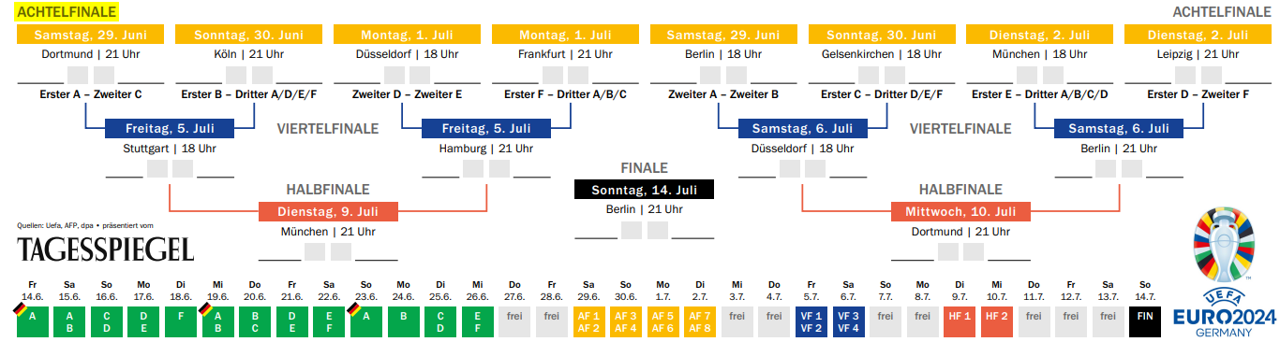
Informationsgehalt
f(x) := Informationsgehalt ?
Notes:
Kullback–Leibler divergence

Slide 9








Informationsgehalt
P(DE Sieger) = 1/2
Finale
P(DE Sieger) = 1/8
f(x) := Informationsgehalt
Halbfinale
f(DE Sieger) = f(DE Finale) + f(DE Finale Gewinn)
P(DE Gewinn) = 1/4
Ungewissheit (1/8) --> Gewissheit (1)
Viertelfinale
Notes:
Gravitationskonstante
Zögern (Trägheitskraft | Gravitation)

Slide 10
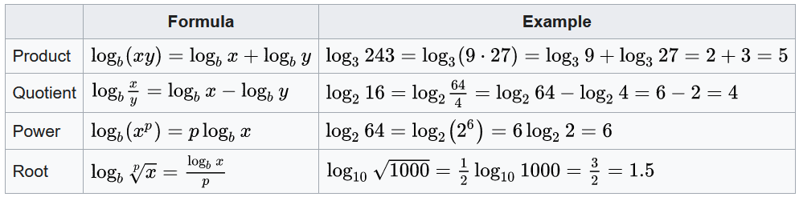
Informationsgehalt
f(x) := Informationsgehalt
f(DE Sieger) = f(DE Finale) + f(DE Finale Gewinn)
P(DE Sieger) = 1/2
Ungewissheit (1/8) --> Gewissheit (1)
Finale
f(1/8) = f(1/4) + f(1/2)
P(DE Sieger) = 1/8
P(DE Sieger) = P(DE Finale) ∙ P(DE Finale Gewinn)
Halbfinale
f(x₁ ∙x₂) = f(x₁) + f(x₂)
P(DE Gewinn) = 1/4
f(x) := ?log?x
Viertelfinale
Notes:
unabhängige Variable: verschiedene Wege (Wahrscheinlichkeit).
Erfüllen (fullfill)
Selbstkonsistent (self-consistent)

Slide 11
Informationsgehalt
f(x) := Informationsgehalt
f(DE Sieger) = f(DE Finale) + f(DE Finale Gewinn)
P(DE Sieger) = 1/2
Ungewissheit (1/8) --> Gewissheit (1)
Finale
f(1/8) = f(1/4) + f(1/2)
P(DE Sieger) = 1/8
P(DE Sieger) = P(DE Finale) ∙ P(DE Finale Gewinn)
Halbfinale
f(x₁ ∙x₂) = f(x₁) + f(x₂)
P(DE Gewinn) = 1/4
f(x) := -log?x
Viertelfinale
Notes:
unabhängige Variable: verschiedene Wege (Wahrscheinlichkeit).
Erfüllen (fullfill)
Selbstkonsistent (self-consistent)

Slide 12
Informationsgehalt
f(x) := Informationsgehalt
f(DE Sieger) = f(DE Finale) + f(DE Finale Gewinn)
P(DE Sieger) = 1/2
Ungewissheit (1/8) --> Gewissheit (1)
Finale
f(1/8) = f(1/4) + f(1/2)
P(DE Sieger) = 1/8
P(DE Sieger) = P(DE Finale) ∙ P(DE Finale Gewinn)
Halbfinale
f(x₁ ∙x₂) = f(x₁) + f(x₂)
P(DE Gewinn) = 1/4
f(x) := -log₂x
Viertelfinale
Notes:
unabhängige Variable: verschiedene Wege (Wahrscheinlichkeit).
Erfüllen (fullfill)
Selbstkonsistent (self-consistent)

Slide 13
Informationsgehalt
f(x) := Informationsgehalt
f(DE Sieger) = f(DE Finale) + f(DE Finale Gewinn)
P(DE Sieger) = 1/2
Ungewissheit (1/8) --> Gewissheit (1)
Finale
f(1/8) = f(1/4) + f(1/2)
P(DE Sieger) = 1/8
P(DE Sieger) = P(DE Finale) ∙ P(DE Finale Gewinn)
Halbfinale
f(x₁ ∙x₂) = f(x₁) + f(x₂)
P(DE Gewinn) = 1/4
f(x) := -log₂x
Viertelfinale
f(1/8) = f(1/4) + f(1/2) = 3
Notes:
unabhängige Variable: verschiedene Wege (Wahrscheinlichkeit).
Erfüllen (fullfill)
Selbstkonsistent (self-consistent)

Slide 14

Informationsgehalt
f(x) := Informationsgehalt
P = 1/1024
f(DE Sieger) = f(DE Finale) + f(DE Finale Gewinn)
f(x) := -log₂x
Ungewissheit (1/8) --> Gewissheit (1)
f(P) = -log₂P = 10 (bit)
f(1/8) = f(1/4) + f(1/2)
Informationsgehalt:
P(DE Sieger) = P(DE Finale) ∙ P(DE Finale Gewinn)
Schwierigkeit (Event): Ungewissheit --> Gewissheit
f(x₁ ∙x₂) = f(x₁) + f(x₂)
Entropie:
f(x) := -log₂x
Schwierigkeit (System): Ungewissheit --> Gewissheit
f(1/8) = f(1/4) + f(1/2) = 3
Einheit (Informationsgehalt) = Einheit (Entropie)
Notes:
unabhängige Variable: verschiedene Wege (Wahrscheinlichkeit).
Erfüllen (fullfill)
Selbstkonsistent (self-consistent)

Slide 15

Informationsgehalt
f(x) := -log₂x
P:
1/2
1/2
1/100
99/100
Informationsgehalt:
-log₂1/2 = 1
-log₂1/2 = 1
-log₂1% = 6,6439
-log₂99% = 0,0145
Entropie (Event):
½ ∙(-log₂1/2) = 1/2
½ ∙(-log₂1/2) = 1/2
1 % ∙(-log₂1%) = 0,066439
99 % ∙(-log₂99%) = 0,014355
Entropie (System):
½ + ½ = 1
0,066439 + 0,014355 = 0,080794
Entropie (System): Erwartungswert des Informationsgehalts
‬
Notes:
unabhängige Variable: verschiedene Wege (Wahrscheinlichkeit).
Erfüllen (fullfill)
Selbstkonsistent (self-consistent)
Unbestimmbarkeit (indeterminability)

Slide 16
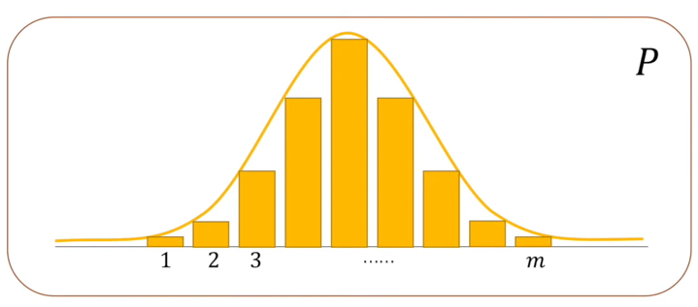
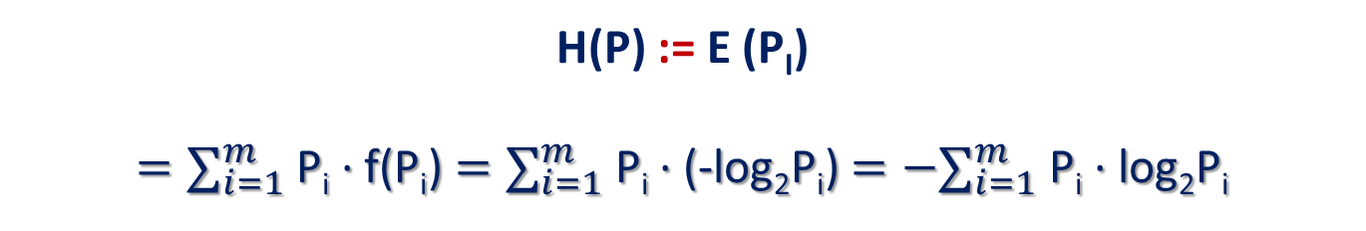
Entropie (Informationstheorie)
Entropie (System): Erwartungswert des Informationsgehalts
H(P) := E (P_{I})
${=∑}_{i=1}^{m}$ P_{i} ∙ f(P_{i}) ${=∑}_{i=1}^{m}$ P_{i} ∙ (-log₂P_{i}) ${=−∑}_{i=1}^{m}$ P_{i} ∙ log₂P_{i}
Kullback-Leibler-Divergenz (relative Entropie)
‬
Notes:
unabhängige Variable: verschiedene Wege (Wahrscheinlichkeit).
Erfüllen (fullfill)
Selbstkonsistent (self-consistent)
Unbestimmbarkeit (indeterminability)

Slide 17
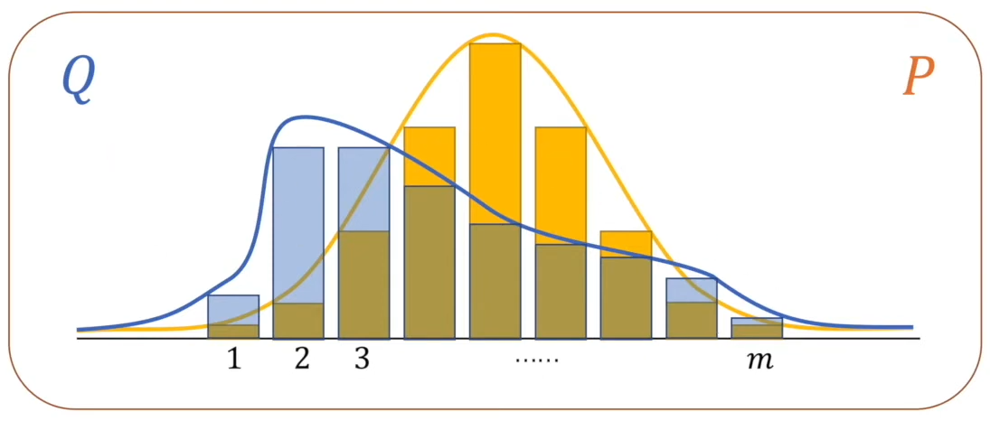
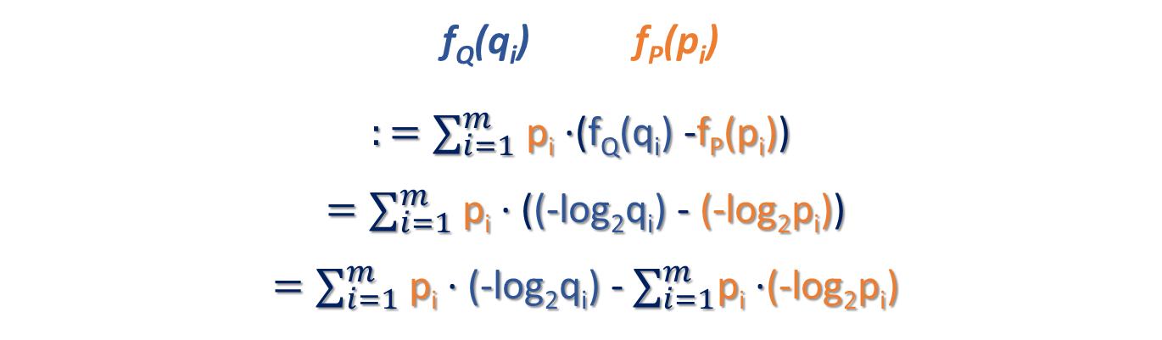
Kullback-Leibler-Divergenz (relative Entropie)
Kullback-Leibler-Abstand und relative Entropie bezeichnen ein Maß für die Unterschiedlichkeit zweier Wahrscheinlichkeitsverteilungen.
f_{Q}(q_{i}) f_{P}(p_{i})
${:=∑}_{i=1}^{m}$ p_{i} ∙(f_{Q}(q_{i}) -f_{P}(p_{i}))
${=∑}_{i=1}^{m}$ p_{i} ∙ ((-log₂q_{i}) - (-log₂p_{i}))
${=∑}_{i=1}^{m}$ p_{i} ∙ (-log₂q_{i}) - $∑_{i=1}^{m}\text{p}\text{i}\text{ ∙}$(-log₂p_{i})
Informationsgehalt:
D_{KL} (P||Q)
basierend auf P
‬
Notes:
unabhängige Variable: verschiedene Wege (Wahrscheinlichkeit).
Erfüllen (fullfill)
Selbstkonsistent (self-consistent)
Unbestimmbarkeit (indeterminability)

Slide 18
Kullback-Leibler-Divergenz (relative Entropie)
Kullback-Leibler-Abstand und relative Entropie bezeichnen ein Maß für die Unterschiedlichkeit zweier Wahrscheinlichkeitsverteilungen.
f_{Q}(q_{i}) f_{P}(p_{i})
${:=∑}_{i=1}^{m}$ p_{i} ∙(f_{Q}(q_{i}) -f_{P}(p_{i}))
${=∑}_{i=1}^{m}$ p_{i} ∙ ((-log₂q_{i}) - (-log₂p_{i}))
${=∑}_{i=1}^{m}$ p_{i} ∙ (-log₂q_{i}) - $∑_{i=1}^{m}\text{p}\text{i} \text{∙}$(-log₂p_{i})
Informationsgehalt:
D_{KL} (P||Q)
basierend auf P
Entropie (System P)
‬
Kreuzentropie H(P, Q)
Notes:
unabhängige Variable: verschiedene Wege (Wahrscheinlichkeit).
Erfüllen (fullfill)
Selbstkonsistent (self-consistent)
Unbestimmbarkeit (indeterminability)

Slide 19
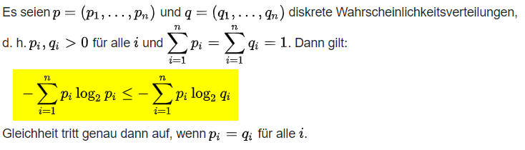
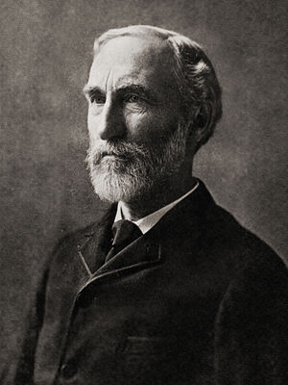
Gibbs-Ungleichung
Josiah Willard Gibbs (1839-1903) war ein amerikanischer Wissenschaftler, der bedeutende theoretische Beiträge zur Physik, Chemie und Mathematik leistete.
Notes:
unabhängige Variable: verschiedene Wege (Wahrscheinlichkeit).
Erfüllen (fullfill)
Selbstkonsistent (self-consistent)
Unbestimmbarkeit (indeterminability)

Slide 20
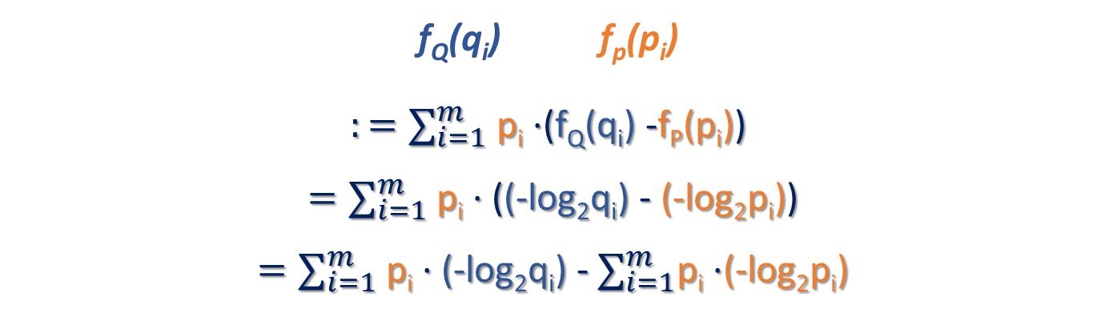
Kullback-Leibler-Divergenz (relative Entropie)
Kullback-Leibler-Abstand und relative Entropie bezeichnen ein Maß für die Unterschiedlichkeit zweier Wahrscheinlichkeitsverteilungen.
f_{Q}(q_{i}) f_{p}(p_{i})
${:=∑}_{i=1}^{m}$ p_{i} ∙(f_{Q}(q_{i}) -f_{P}(p_{i}))
${=∑}_{i=1}^{m}$ p_{i} ∙ ((-log₂q_{i}) - (-log₂p_{i}))
${=∑}_{i=1}^{m}$ p_{i} ∙ (-log₂q_{i}) - $∑_{i=1}^{m}\text{p}\text{i} \text{∙}$(-log₂p_{i})
Informationsgehalt:
D_{KL} (P||Q)
basierend auf P
Entropie (System P)
‬
Kreuzentropie H(P, Q)
Notes:
unabhängige Variable: verschiedene Wege (Wahrscheinlichkeit).
Erfüllen (fullfill)
Selbstkonsistent (self-consistent)
Unbestimmbarkeit (indeterminability)

Slide 21
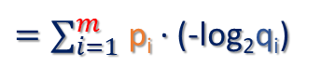
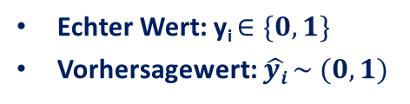
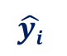
Kreuzentropie
Kreuzentropie H(P, Q)
y_{i}
${=∑}_{i=1}^{m}$ p_{i} ∙ (-log₂q_{i})
W, b
$$\hat{yi}$$
Echter Wert: y_{i} $∈\{0,1\}$
Vorhersagewert: $\hat{yi} \sim (0,1)$
Notes:
Künstliche Fähigkeit

Slide 22
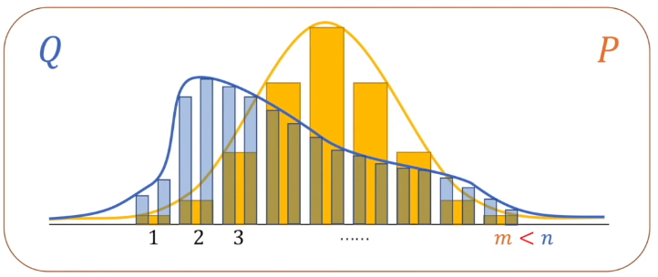
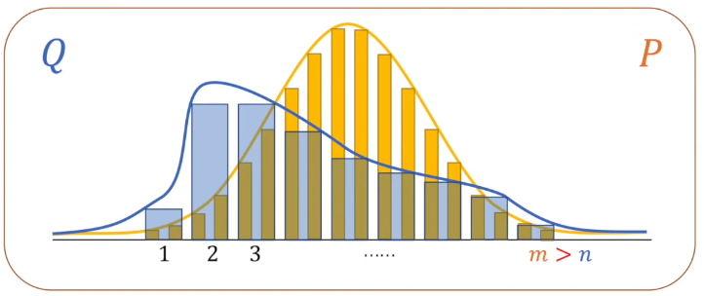
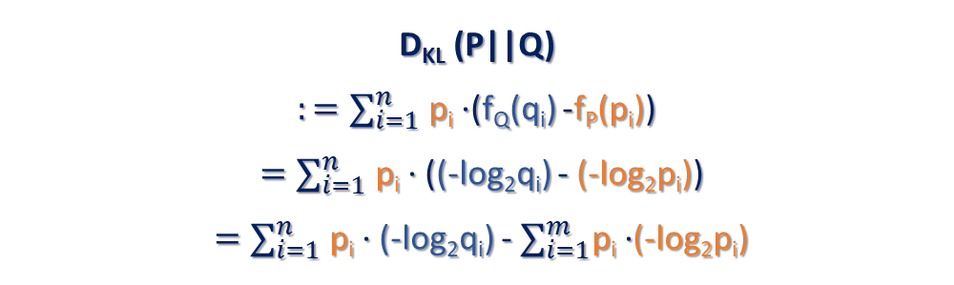
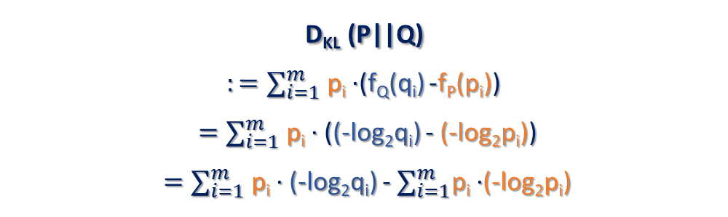
Kreuzentropie
D_{KL} (P||Q)
${:=∑}_{i=1}^{n}$ p_{i} ∙(f_{Q}(q_{i}) -f_{P}(p_{i}))
${=∑}_{i=1}^{n}$ p_{i} ∙ ((-log₂q_{i}) - (-log₂p_{i}))
${=∑}_{i=1}^{n}$ p_{i} ∙ (-log₂q_{i}) - $∑_{i=1}^{m}\text{p}\text{i} \text{∙}$(-log₂p_{i})
$$\text{D}\text{KL}\text{ (}\text{P}\text{||}\text{Q}\text{)}$$
${:=∑}_{i=1}^{m}$ p_{i} ∙(f_{Q}(q_{i}) -f_{P}(p_{i}))
${=∑}_{i=1}^{m}$ p_{i} ∙ ((-log₂q_{i}) - (-log₂p_{i}))
${=∑}_{i=1}^{m}$ p_{i} ∙ (-log₂q_{i}) - $∑_{i=1}^{m}\text{p}\text{i} \text{∙}$(-log₂p_{i})
Notes:
Künstliche Fähigkeit

Slide 23
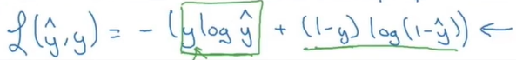
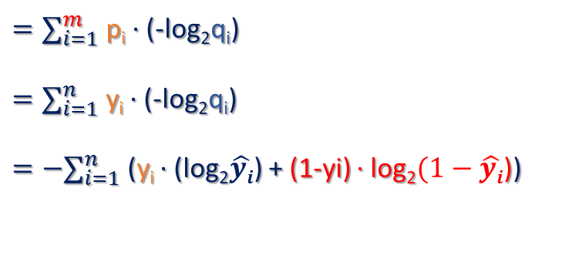
Kreuzentropie
Kreuzentropie H(P, Q)
y_{i}
${=∑}_{i=1}^{m}$ p_{i} ∙ (-log₂q_{i})
${=∑}_{i=1}^{n}$ y_{i} ∙ (-log₂q_{i})
${=−∑}_{i=1}^{n}$ (y_{i} ∙ (log₂$\hat{yi}$) + (1-yi) ∙ log₂$(1−\hat{yi}$))
W, b
Prof. Andrew Ng, 2018
$$\hat{yi}$$
Echter Wert: y_{i} $∈\{0,1\}$
Vorhersagewert: $\hat{yi} \sim (0,1)$
Notes:
Künstliche Fähigkeit

Slide 24
Der Informationsgehalt bewertet das Ausmaß der Schwierigkeiten eines Events, das sich von Ungewissheit zu Gewissheit entwickelt. Je höher der Informationsgehalt, desto größer die Schwierigkeiten.
Die Entropie bewertet das Ausmaß der Schwierigkeiten aller Ereignisse in einem System, das sich von der Ungewissheit zur Gewissheit entwickelt.
Die Kreuzentropie kann eine Verlustfunktion sein, die Formel ist die gleiche wie bei der Maximum-Likelihood, aber die physikalischen Angaben sind unterschiedlich.
Take Home Messages

Slide 25
Nächste Schritte:
Gradientenverfahren
Vielen herzlichen Dank für eure Aufmerksamkeit!

Slide 29
Wie die Verlustfunktion gestaltet wird?
f(x) := Informationsgehalt
f(DE Sieger) = f(DE Finale) + f(DE Finale Gewinn)
P(DE Sieger) = 1/2
Ungewissheit (1/8) --> Gewissheit (1)
Finale
f(1/8) = f(1/4) + f(1/2)
P(DE Sieger) = 1/8
P(DE Sieger) = P(DE Finale) ∙ P(DE Finale Gewinn)
Halbfinale
f(x₁ ∙x₂) = f(x₁) + f(x₂)
P(DE Gewinn) = 1/4
f(x) := -log₂x
Viertelfinale
f(1/8) = f(1/4) + f(1/2) = 3
Notes:
unabhängige Variable: verschiedene Wege (Wahrscheinlichkeit).
Erfüllen (fullfill)
Selbstkonsistent (self-consistent)

Slide 30
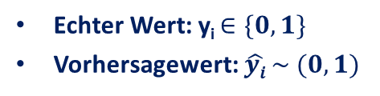
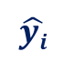
Wie die Verlustfunktion gestaltet wird?
nicht in der Realität existieren
y_{i}
Echter Wert: y_{i} $∈\{0,1\}$
Vorhersagewert: $\hat{yi} \sim (0,1)$
$$\hat{yi}$$
Prof. Andrew Ng, 2018
Notes:
Künstliche Fähigkeit

